Slide 1
Πρόληψη και Προαγωγή της Υγείας
Δρ. Φασόη Γεωργία

Slide 2
Αναδρομή
(Π.Ο.Υ.) - 1981 «Υγεία για όλους το έτος 2000»
ανάπτυξη της Πρωτοβάθμιας Φροντίδας Υγείας (Π.Φ.Υ.)
Αναπλαισίωση των υπηρεσιών υγείας με κύριο στόχο την πρόληψη της νόσου και την προαγωγή της υγείας και επιμέρους στόχους
Τη βελτίωση του φυσικού και κοινωνικού περιβάλλοντος και
Την ενίσχυση υγιεινών στάσεων και συμπεριφορών
Την προώθηση πολιτικών και δράσεων σε ευρύτερο κοινοτικό ή κοινωνικό επίπεδο.

Slide 3
Ορισμός
(1)
«Η διαδικασία που παρέχει τη διευκόλυνση σε άτομα και κοινότητες ανθρώπων να αυξήσουν τον έλεγχο πάνω στους παράγοντες που επιδρούν στην υγεία τους βελτιώνοντας την».
(Π.Ο.Υ.1986)

Slide 4
Προσεγγίσεις
Η προαγωγή υγείας περιλαμβάνει τρεις προσεγγίσεις:
παρεμβάσεις σε επίπεδο συμπεριφοράς,
ενδυνάμωση του ατόμου και
συλλογικές δράσεις

Slide 5
Εφαρμογή προγραμμάτων προαγωγής της υγείας σε επίπεδο αλλαγής της συμπεριφοράς σε ατομικό και σε κοινοτικό επίπεδο.
Παρεμβάσεις σε επίπεδο συμπεριφοράς
Ενδυνάμωση του ατόμου
Εφαρμογή τεχνικών που ως στόχο έχουν τον έλεγχο και την αλλαγή των δυσλειτουργικών πεποιθήσεων για την υγεία.

Slide 6
Εφαρμογή οργανωμένων δράσεων σε εθνικό επίπεδο με στόχο την εκπαίδευση του πληθυσμού, την εφαρμογή οικονομικών μέτρων και τη μείωση των ανθυγιεινών συνθηκών στο περιβάλλον.
Συλλογικές δράσεις

Slide 7
Προτεραιότητες για την Προαγωγή της Υγείας τον 21ο αιώνα :
Προώθηση της κοινωνικής ευθύνης για την υγεία: ανάληψη ευθύνης από τον δημόσιο και τον ιδιωτικό τομέα ώστε να μην διακυβεύεται η υγεία.
Αύξηση των επενδύσεων για την ανάπτυξη της υγείας: πολυτομεακή προσέγγιση με επιπλέον πόρους για εκπαίδευση, κατοικία, υπηρεσίες υγείας με βάση τις ανάγκες συγκεκριμένων ομάδων (γυναικών, παιδιών, ηλικιωμένων, ιθαγενών, φτωχών, και περιθωριοποιημένων πληθυσμών).
Εδραίωση και διεύρυνση συνεργασιών για την υγεία: πολυτομεακές συνεργασίες με κοινό στόχο την προστασία της κοινωνικής ευεξίας και της υγείας.
Αύξηση του δυναμικού της κοινότητας και ενδυνάμωση του ατόμου: βελτίωση δεξιοτήτων και ικανοτήτων των ατόμων και των κοινωνιών να αναλαμβάνουν δράση οι ίδιοι, μέσα από πρακτική εκπαίδευση, εξάσκηση και πρόσβαση σε πόρους.
Εξασφάλιση υποδομής για την προαγωγή της υγείας: νέοι μηχανισμοί χρηματοδότησης σε τοπικό, εθνικό και παγκόσμιο επίπεδο, και ανάπτυξη κινήτρων για κυβερνητικούς και μη-κυβερνητικούς οργανισμούς, εκπαιδευτικά ιδρύματα και τον ιδιωτικό τομέα.

Slide 8
Διλήμματα και Συγκρούσεις που σχετίζονται με την Προαγωγή Υγείας
Η υγεία θεωρείται ο απόλυτος σκοπός και οδηγεί στην κηδεμόνευση των ατόμων και στον έλεγχο της συμπεριφοράς.
Μέθοδοι Προαγωγής της Υγείας που δεν ανταποκρίνονται στις προσδοκίες, πεποιθήσεις, προτιμήσεις, ικανότητες και αξίες του πληθυσμού με αποτέλεσμα την αύξηση των κοινωνικών ανισοτήτων.
Παροχή πληροφοριών και ευαισθητοποίηση του κοινού γύρω από ένα πρόβλημα υγείας χωρίς να παρέχονται οι δυνατότητες για την αντιμετώπισή του με αποτέλεσμα τη δημιουργία ανησυχίας ανασφάλειας.
Περιορισμός της διεπιστημονικής προσέγγισης στην Προαγωγή της Υγείας και η οικειοποίηση της από συγκεκριμένες ομάδες επαγγελματιών υγείας.
asclepieion.mpl.uoa.gr/pubaspis/Αγωγή_και_Προαγωγή.htm#ΑΝΑΛΥΣΗ3

Slide 9
Πρόληψη
Η έννοια της πρόληψης περιλαμβάνει κάθε δράση η οποία στοχεύει στην αναχαίτιση της όποιας µορφής αρνητικής στάσης ζωής. Αφορά σε παρεµβάσεις οι οποίες προάγουν τις συνέχειες ή ασυνέχειες στις λειτουργίες της ζωής του ατόμου. Η πρόληψη της ασθένειας αποτελεί μια διεπιστημονική προσέγγιση στην οποία συμμετέχουν γιατροί, νοσηλευτές, επιδημιολόγοι, εκπαιδευτικοί με στόχο την συλλογική προσέγγιση ενός προβλήματος.
«Είναι ωφέλιμο να φροντίζετε τους ασθενείς, ώστε να ξαναβρίσκουν την υγεία τους, αλλά επίσης να βοηθάτε και τους υγιείς να τη διατηρούν, γιατί η φροντίδα τους είναι πράξη ευπρέπειας»
Ιπποκράτης

Slide 10
Είδη πρόληψης
Πρωταρχική πρόληψη: Δράσεις για την ελαχιστοποίηση μελλοντικών κινδύνων για την υγεία
Πρωτογενής: Μέτρα ώστε να αποτραπεί η εμφάνιση μιας νόσου
Δευτερογενής: Διάγνωση της νόσου σε πρώιμο στάδιο
Τριτογενής: Μειώνει τις επιπλοκές και τη βαρύτητα τους σε μια νόσο

Slide 11
Απουσία νόσου Νόσος χωρίς συμπτώματα Κλινική νόσος
Πρωτογενής πρόληψη
Δευτερογενής πρόληψη
Τριτογενής πρόληψη

Slide 12
Ταξινόμηση των στρατηγικών πρόληψης
Επίπεδο πρόληψης | Πρωταρχική πρόληψη | Πρωτογενής πρόληψη | Δευτερογενής πρόληψη | Τριτογενής πρόληψη
Πληθυσμός - στόχος | Γενικός πληθυσμός | Ευπαθείς ομάδες πληθυσμού | Ασυμπτωματικοί ασθενείς | Συμπτωματικοί ασθενείς
Στόχος | Μείωση του κινδύνου | Μείωση της επίπτωσης της νόσου | Μείωση του επιπολασμού ή των συνεπειών της νόσου | Μείωση των επιπλοκών ή της αναπηρίας
Υποκείμενη κλινική πορεία της νόσου |  |  | Πρώτη ένδειξη βλάβης | Πρώτο σύμπτωμα | Θάνατος

Slide 13
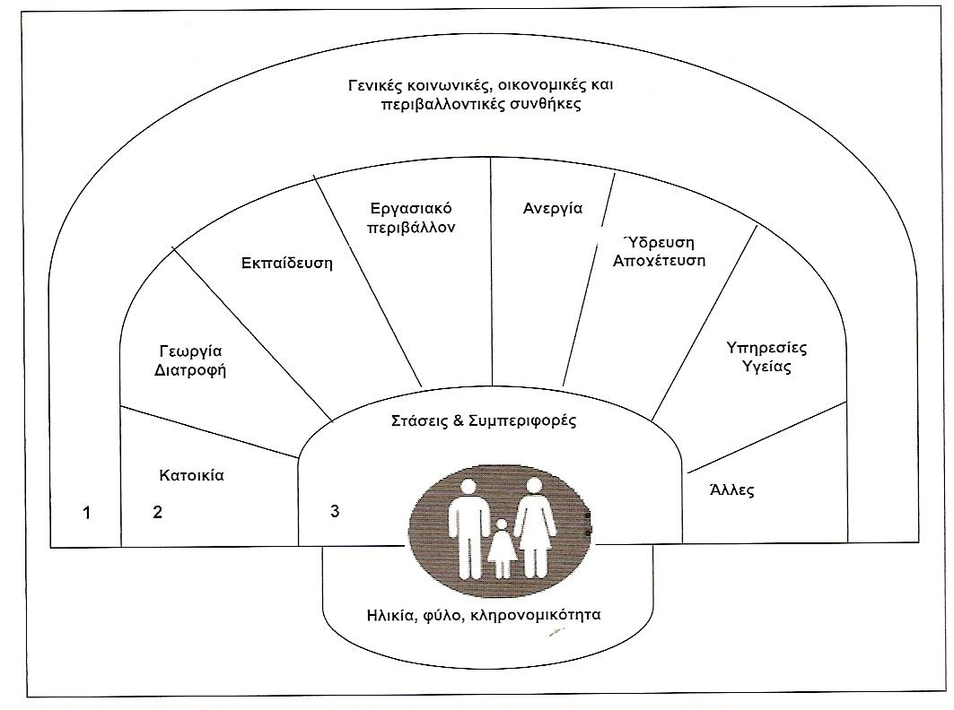
asclepieion.mpl.uoa.gr/pubaspis/Αγωγή_και_Προαγωγή.htm#ΑΝΑΛΥΣΗ3

Slide 14
Σχεδιασμός και εφαρμογή Προγραμμάτων Πρόληψης και Παρέμβασης στην Κοινότητα
Διεπιστημονική συνεργασία
Επίτευξη συμφωνίας / συναίνεσης
Εντοπισμός προβλήματος/ νόσου/ παράγοντα κινδύνου
Επιλογή μεθόδου αντιμετώπισης
Συνεργασία με τον πληθυσμό της κοινότητας
Επίτευξη συμφωνίας / συναίνεσης

Slide 15
Ενημέρωση πολιτών
Εξεύρεση πόρων
Εφαρμογή προγράμματος πρόληψης / παρέμβασης
Αξιολόγηση
Τροποποίηση ή Συνέχιση και Διατήρηση

